Slide 1


Slide 2
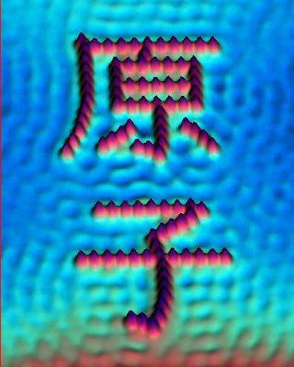
《原子物理学》
第一章 原子的核式模型
Atom manipulation
By STM
Fe atoms on Cu(111)

Slide 3
“原子”概念的形成及存在的证据

Slide 4
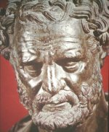
“原子”来自于希腊文，意思为“不可分割的”
古希腊哲学家留基伯(Leucippus)和他的学生德谟克利特(Democritus)
(about 460 BC - 370 BC）:
基本观点是出于留基伯的，但是后人对他知之甚少。
德谟克利特继承和发展了留基伯(Leucippus)的原子学说，提出了“atoms”概念。ατομα ，希腊文“不可分割的”
原子 ATOM ‘indivisible’.
Democritus

Slide 5
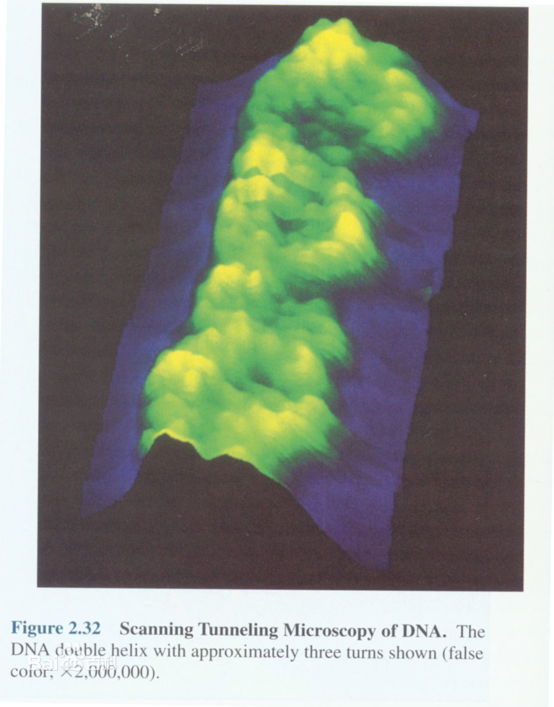
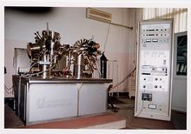
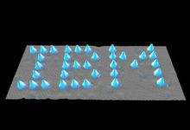
我们能“看见”原子吗？现代实验手段
  1970年，扫描电子显微镜(SEM, Scanning Electron Microscopy): To image the individual atoms in molecules and in crystals.
  1982年，扫描隧道显微镜 (STM, Scanning Tunneling Microscopy)：看到并拾取原子
  1982年由格尔德·宾宁（G．Binnig）及海因里希·罗雷尔（H．Rohrer）在IBM位于瑞士苏黎世的苏黎世实验室发明，两位发明者因此与恩斯特·鲁斯卡分享了1986年诺贝尔物理学奖。
用STM移动氙原子排出的“IBM”图案
STM拍下的DNA

Slide 6
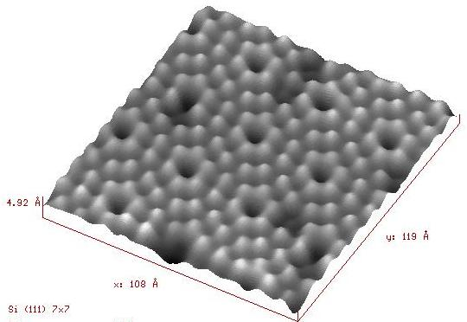
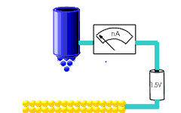
我们能“看见”原子吗？
STM (Scanning Tunneling Microscopy)
  隧道扫描显微镜
调整位置保持隧穿电流不变，确定三维图像
STM image

Slide 7
在无法直接观测“原子”的年代
哲学！=科学
古代关于物质基本结构的观点
  公元前四世纪，德谟克利特提出物质最小单位，不可分割；亚里士多德，物质连续
  战国时期公孙龙：一尺之棰，日取其半，万世不竭
  古埃及象形文字记录中提到：
  油滴水中扩散⇒原子分子尺度为~10⁻¹⁰m
  现在？
近代的原子论(起源于近代化学研究)
  道尔顿（英国化学家 John.Dalton 1766-1844）
  阿伏伽德罗(意大利物理学家 Amedeo Avogadro 1776-1856)
  。。。
  最小单位是原子，原子是单一的，独立的，不可被分割的，在化学变化中保持着稳定的状态，同类原子的属性也是一致的。

Slide 8
“原子”存在的迹象（一）
化学反应中元素按一定的物质比相互化合
  1806，普鲁斯脱(Proust), 化合物分子的定组成定律（化合物中各元素质量比例是一定的）
    1815，假设所有元素的原子都由氢原子组成
  1807，道尔顿(Dalton), 倍比定律，提出物质的原子论
    例如：14g N₂+ 16g O₂ — 30g NO
    一定质量的某种元素，由极大数目的该元素的原子所构成；
    每种元素的原子，都具有相同的质量，不同元素的原子，质量也不相同；
    两种可以化合的元素，它们的原子可能按几种不同的比率化合成几种化合物的分子
  1808，盖·吕萨克(Gay-Lussac)定律
    一定质量的气体，当压强保持不变时，它的体积V随温度T线性地变化
  1811，阿伏加德罗(Avogadro)：气体的体积与其中所含的粒子数目有关
Notes:
倍比定律：如果元素A和元素B能形成多种化合物，那么在B质量相同的情况下，这些化合物中A的质量比例总是简单的整数倍关系。

Slide 9
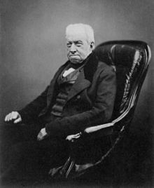
“原子”存在的迹象（二）
布朗运动（Brownian motion）
  1827，Robert Brown(1773 –1858 )，苏格兰植物学家
  1905，爱因斯坦，布朗运动的理论解释 ⇒阿伏伽德罗常数⇒ 原子、分子的尺寸
  Jean-Baptiste Perrin (1870–1942)，法国物理学家，详细研究了布朗运动
  ⇒ 精确测量了原子、分子的尺寸（1926年诺贝尔奖）
Robert Brown in 1855
Jean Baptiste Perrin ForMemRS^{[1]} (30 September 1870 – 17 April 1942) was a French physicist who, in his studies of the Brownian motion of minute particles suspended in liquids, verified Albert Einstein’s explanation of this phenomenon and thereby confirmed the atomic nature of matter (sedimentation equilibrium). For this achievement he was honoured with the Nobel Prize for Physics in 1926.^{[2]}
Notes:
https://en.wikipedia.org/wiki/Brownian_motion
Jean Baptiste Perrin ForMemRS^{[1]} (30 September 1870 – 17 April 1942) was a French physicist who, in his studies of the Brownian motion of minute particles suspended in liquids, verified Albert Einstein’s explanation of this phenomenon and thereby confirmed the atomic nature of matter (sedimentation equilibrium). For this achievement he was honoured with the Nobel Prize for Physics in 1926.^{[2]}

Slide 10
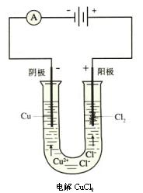
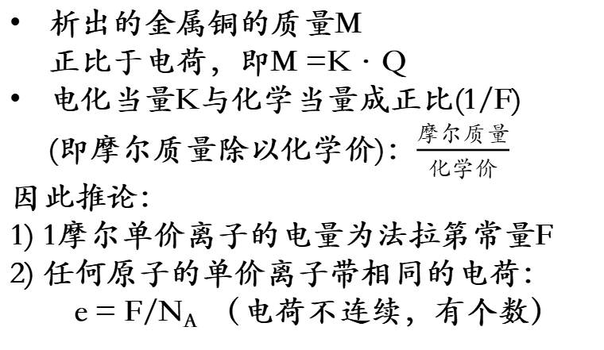
“原子”存在的迹象（三）
1833年法拉第(Faraday)提出的电解定律
电量Q
析出的金属铜的质量M
正比于电荷，即M =K·Q
电化当量K与化学当量成正比(1/F)
(即摩尔质量除以化学价)：$\frac{摩尔质量}{化学价}$
因此推论：
1) 1摩尔单价离子的电量为法拉第常量F
2) 任何原子的单价离子带相同的电荷：
e = F/N_{A} （电荷不连续，有个数）
启发： 基本电荷具有原子性，即原子所带的电荷数是不变的，
导致基本电荷的发现和建立物质的电结构。
Notes:
电化当量：1库仑电荷所产生的物质量，化学当量：原子量/原子价

Slide 11
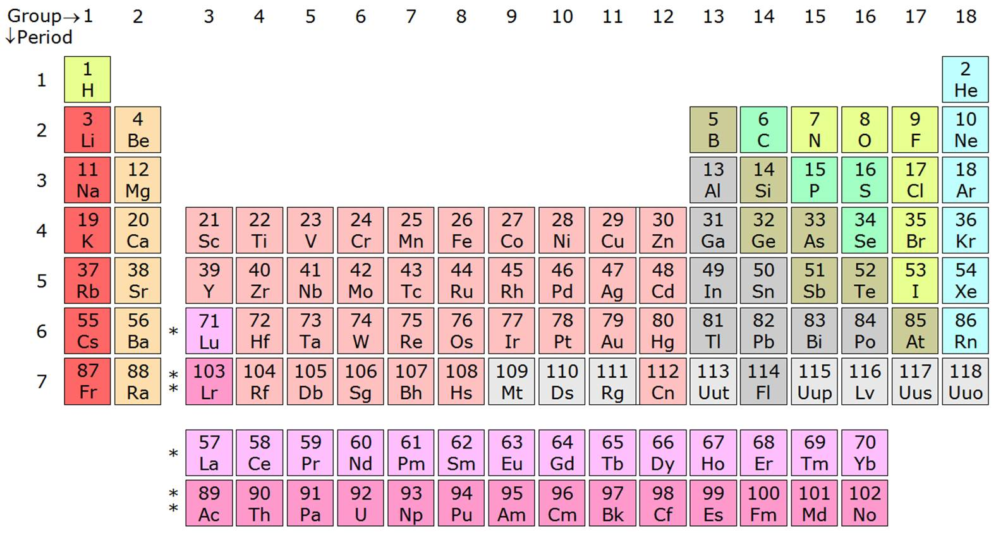
“原子”存在的迹象（四）
1869年门捷列夫(Mendeleyev)的元素周期表
预言了3个未知元素，后被发现，对于周期表和道尔顿的原子理论都是重大的胜利

Slide 12
原子物理的目标
当原子学说逐渐被人们接受以后，需要理解新的问题包括：
  原子有多大？
  原子是最基本的粒子吗？
  原子的内部的结构
  原子原子之间的相互作用
  原子与电场和磁场的相互作用
随着发现X射线(1895)、放射性(1896)和电子(1897)，物理研究进入了近代物理阶段。

Slide 13
电子(Electron)的发现

Slide 14
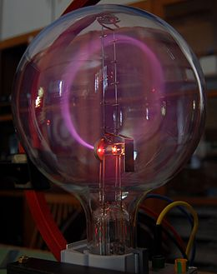
阴极射线(Cathode Ray)
1838，法拉第，在充满稀薄空气的玻璃管中输送电流发现在阴极和阳极之间之间有一道奇怪的光弧
1858，德国物理学家普吕克尔在研究气体放电现象时发现：从阴极会发射出一种射线
阴极射线管(Cathode Ray Tube)
    1857，德国玻璃工盖斯勒，发明了更好的泵来抽真空，由此发明了盖斯勒管
    1860年左右，英国科学家克鲁克斯发现阳极的一端的管壁也会发光，因此发明了克鲁克斯管
    1876，德国物理学家戈尔德斯坦将其命名为阴极射线

Slide 15
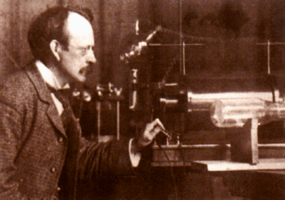
解释阴极射线
一种观点认为阴极射线是电磁辐射；另一种观点：带电微粒流
实验验证: 英国物理学家汤姆孙(J.J. Thomson，1856-1940)
    自1890年起开始研究, 进行了一系列的实验研究。认为阴极射线是带电粒子流
汤姆孙被誉为:“一位最先打开通向基本粒子物理学大门的伟人.”

Slide 16
1897 汤姆孙的阴极射线管
测量带电粒子的荷质比
加电场E后，射线偏转， ⇒ 阴极射线带负电。
再加磁场H后，射线不偏转，⇒ ⇒
去掉电场E后，射线成一圆形轨迹 ⇒
⇒ 求出荷质比。

Slide 17
实验结论分析
用不同材料的阴极做实验，所发出射线的粒子都有相同的荷质比
  说明不同物质都能发射这种带电粒子，它是构成各种物质的共有成份
微粒的荷质比为氢离子荷质比的千倍以上
  汤姆孙猜测：阴极射线质量只有氢原子质量的千分之一还不到
  ⇒ 电子
汤姆孙以惊人的胆识同传统观念决裂，勇敢地确认了有比氢原子小得多的微粒——电子存在，而被誉为最先打开通向基本粒子物理学大门的伟人。由此他获得了1906年诺贝尔物理学奖.

Slide 18
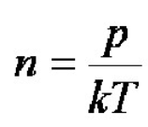
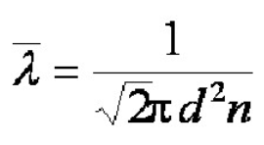
其他人在发现电子的探索中的失误和遗憾
1883年，电磁波的发现者德国科学家赫兹（H.R.Hertz）因为放电管内的真空度不高，气体在电子作用下电离导致电场两极板之间的放电，没有观测到阴极射线的偏转，错误的认为阴极射线不带电；
1890年，修斯托（A. Schuster）测出阴极射线的荷质比为质子的千倍以上，但不敢坚持自己的结果；
1897年，考夫曼（W.Kaufman）测量的e/m比汤姆孙的要高，与现代值相差仅1%，因为不相信它为粒子，也不敢发表结果。
cathode: 阴极；；
C：产生电场的极板，22-500V
真空度至少要多高？
空气分子自由程约10⁻⁵cm (~1×10⁵帕)
真空管长度0.25 m⬅平均自由程
国家标准17049是：5×10⁻²帕

Slide 19
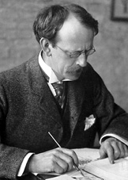
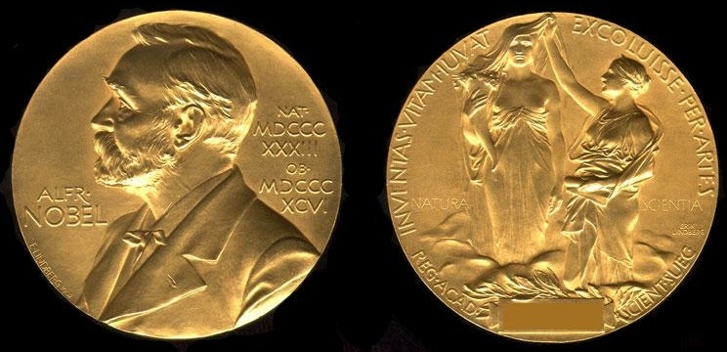
✵ 1897, J.J. Thomson: The discovery of electron
1906 Nobel Laureate in Physics
SIR Joseph John Thomson (U.K, 1856.12.18~1940.8.30)
University of Cambridge, United Kingdom
"in recognition of the great merits of his theoretical and experimental investigations on the conduction of electricity by gases"

Slide 20
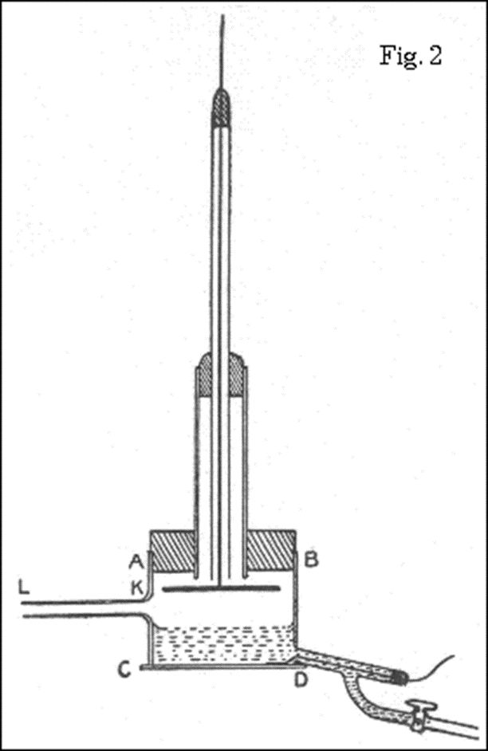
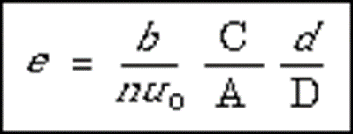
1898 汤姆孙测量电子电荷的水滴实验
原理:电子在过饱和水蒸气中形成水滴
AB: 3.6厘米的玻璃管；CD：石英玻璃底部，上面覆盖一层1厘米厚的水，接地；用来接收紫外光照的3.2厘米直径锌板位于水面之上1.2厘米处。紫外光源位于底座之下40厘米处，向上照射。水面和锌板之间被弧光灯照亮，以精确测量水滴的降落。
n 单位立方厘米水滴数；
u₀ 单位电场强度下，水滴的运动速度
b 锌板与水面之间的距离
A 锌板面积
C 带电系统的电容
D 原初的电量指示
d 单位时间内水滴带走的电量指示
威尔孙云室
该方法测量结果不稳定，误差大
再通过荷质比可测出电子质量m_{e}
演化：云室
Notes:
C= D/U, U = E b, E = D/(C*b), e*n*u0*A*D/(C*b) = d

Slide 21
How to make a cloud chamber

Slide 22
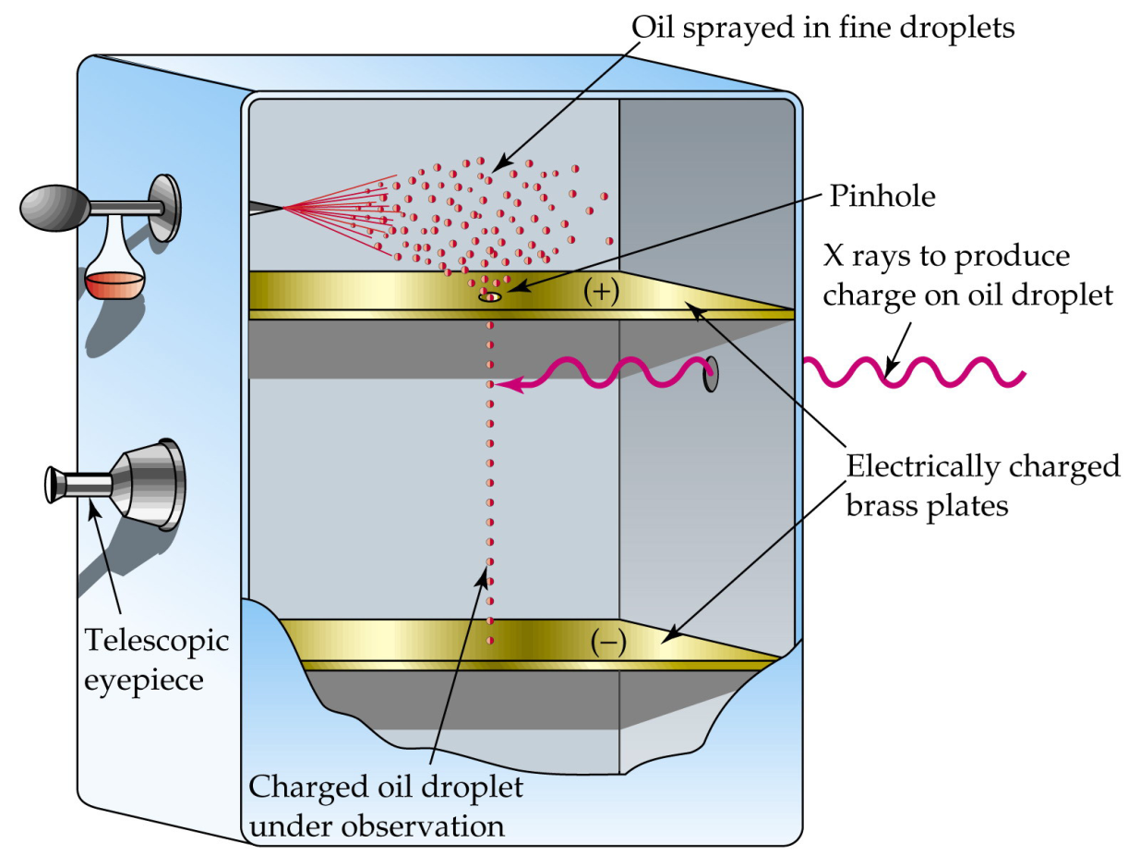
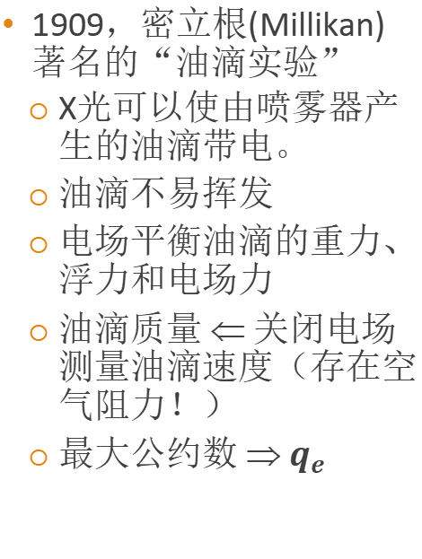
电子电荷的精确测定
1909，密立根(Millikan) 著名的“油滴实验”
  X光可以使由喷雾器产生的油滴带电。
  油滴不易挥发
  电场平衡油滴的重力、浮力和电场力
  油滴质量 ⇐ 关闭电场测量油滴速度（存在空气阻力！）
  最大公约数 ⇒ $q_{e}$

Slide 23
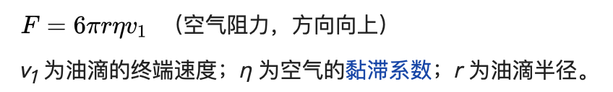
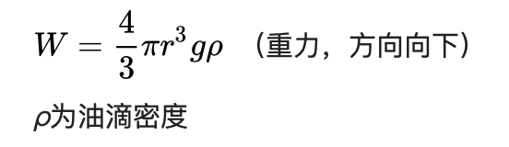
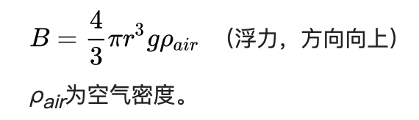
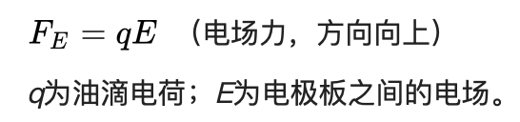
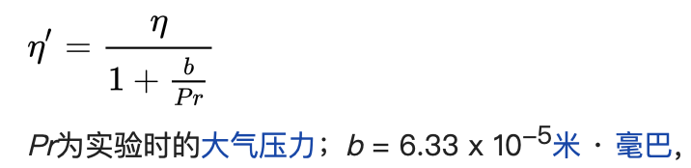
电子电荷的精确测定
测量过程中油滴受4个力量的影响：空气阻力、重力、浮力、电场力
空气阻力：
重力(假设为完美球形):
浮力(假设为完美球形):
电场力：
通过受力平衡下速度测得半径，求得电荷量
若油滴太小，空气阻力粘滞系数需要修正：

Slide 24
电子电荷的精确测定
1911年，密立根油滴实验发表测出的单个电子的电荷为1.59×10⁻¹⁹C; 很多年来一直被认为是最精确的数值，密立根因此获得了1923年诺贝尔物理学奖，直到1929年才发现它约有1%的误差，来自对空气粘滞性测量的偏离。
电子电荷e的现代值为 1.602 176 6208(98)×10⁻¹⁹ C
http://physics.nist.gov/cuu/Constants/index.html
电荷是量子化的！
电子的普遍存在得到了令人信服的证明。
所有粒子的电荷都是量子化的，夸克带分数电荷（e/3，2e/3），其他粒子是e的整数倍

Slide 25
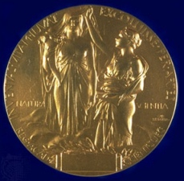
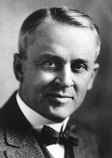
Robert Andrews Millikan
⬄ Robert Andrews Millikan (USA, 1868.3.22~1953.12.19)
1923 Nobel Laureate in Physics
"for his work on the elementary charge of electricity and on the photoelectric effect"
1910年测量了单个电子的电荷
1916年发表了光电效应实验结果

Slide 26
电子及氢离子的质量
根据荷质比和电荷，电子的质量
m_{e}=9.109 382 15 (45)×10⁻³¹ Kg
由法拉第电解定律，根据分解1 摩尔氢所需要的电量，可以推算出氢离子的荷质比e/m_{p}，再利用测量到的e/m_{e}，可以得出质子与电子的质量比：
m_{p}/m_{e}=1 836.152 672 47(80)
电子在原子里的份额应该比较小；根据电子的质量，可得：m_{p}=1.672 621 637(83)×10⁻²⁷kg
国际上规定¹²C的质量为12u（原子质量单位），
由此：m_{p}=1.007 276 466 77(10)u

Slide 27
阿伏伽德罗常数
根据法拉第常数F测定N_{A}
F = 9 648 5.3321 库仑/摩尔
N_{A}=1摩尔的原子数
N_{A} = 分解一摩尔物质所需电量／一个电价离子所带的电量
N_{A} = F/e = 6. 022 14076×10²³(摩尔)⁻¹
原子单位u: 1u = 1/N_{A} g = 1.660 539067×10⁻²⁷ kg
R = kN_{A}，R是普适气体常数，k是波尔兹曼常数
阿伏伽德罗常数之巨大说明了微观世界之细小！
注：可见宇宙里有约10¹²星系，每个星系约有10¹¹恒星，总恒星数量约为N_{A}，总质量约10⁸⁰质子（原子单位）！

Slide 28
原子大小的一种简单估计
对任意一种原子^{A}X，A克含有N_{A}个X原子，假定其密度为ρ (g/cm³)，又假定原子是球形的，半径为r，每个原子占有体积为πr³
原子的半径－ 10^{-1０} m（0.1nm）
1 埃 = 10⁻¹⁰ m = 0.1 nm
化学直觉，离子半径等
原子核半径－ 10⁻¹⁴ m
元素 | 质量数 | 质量密度ρ（g/cm³） | 估算的原子半径（r/nm）
Li | 7 | 0.7 | .16
Al | 27 | 2.7 | .16
Cu | 63 | 8.9 | .14
S | 32 | 2.07 | .18
Pb | 207 | 11.34 | .19
电子半径 < 10^{-1８} m
思考：
不同质量的原子为何大小相当？
如何测量原子核的大小？
如何研究质子的内部结构？
电子的大小？

Slide 29
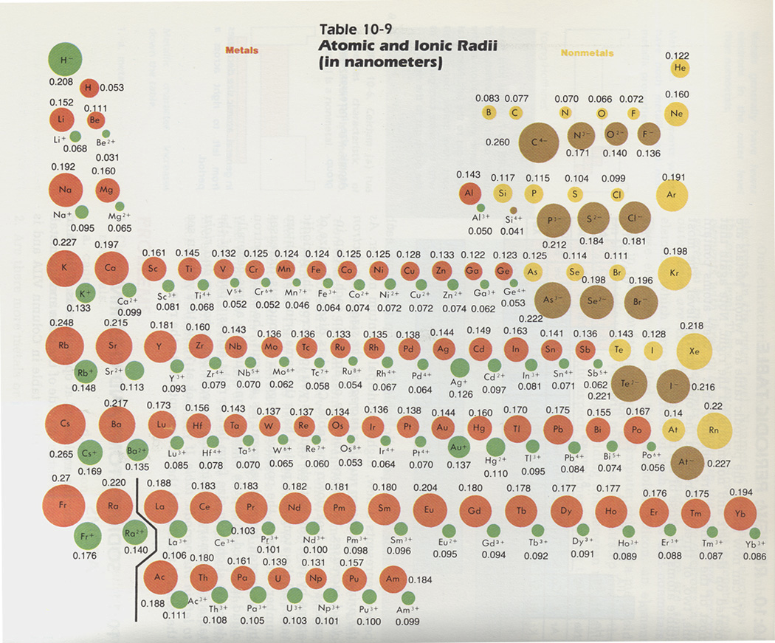
“Chemical” pressure
Ion Radius

Slide 30
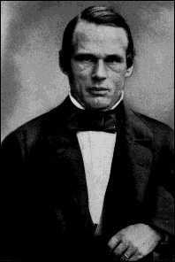
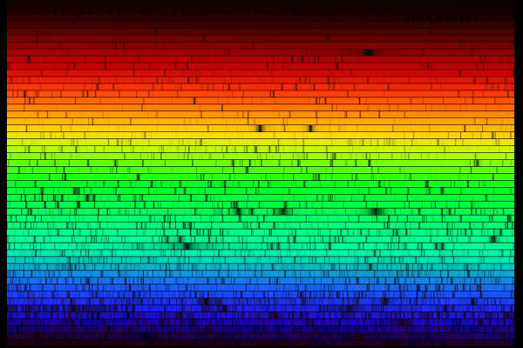
原子大小单位“埃”的由来
Anders Jons Angstrom (1814-1874), Swedish physicist.
He is particularly noted for his study of light, especially spectrum analysis. He mapped the solar spectrum, discovered hydrogen in the solar atmosphere, and was the first to examine the spectrum of the aurora borealis. A unit of length used to measure light waves is named for him.
埃斯特朗
研究光谱学，从太阳中发现氢，研究北极光等
The radius of atom is often expressed
in ångstrom units:
1Å = 10⁻¹⁰ m
原子尺寸、电磁波长等的单位

Slide 31
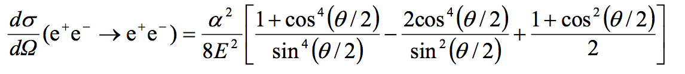
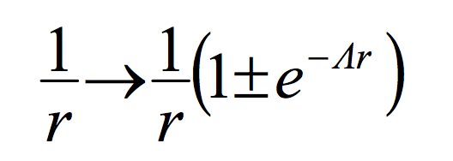
电子点粒子实验检验
BhaBha scattering :
计算假设电子是点粒子
电子有结构，当正负电子无限接近时，电子的电荷是有分布的，
相当于在时空坐标对库仑势做如下修正：
Λ越大相互作用越趋近库仑势，其结果越趋近于QED的预言，实验拟合结果对应的Λ最小值对应电子尺度的上限R=1/Λ, 目前实验来自CERN LEP实验给出： R<1.4×10⁻¹⁹ m Reference: hep-ex/0212036

Slide 32
上节回顾
单位制
原子的概念（不可分割的实体）及证据（化学倍比定律、布朗运动、电解定律、元素周期表等）
电子的发现、性质研究（大小、电荷和质量）

Slide 33
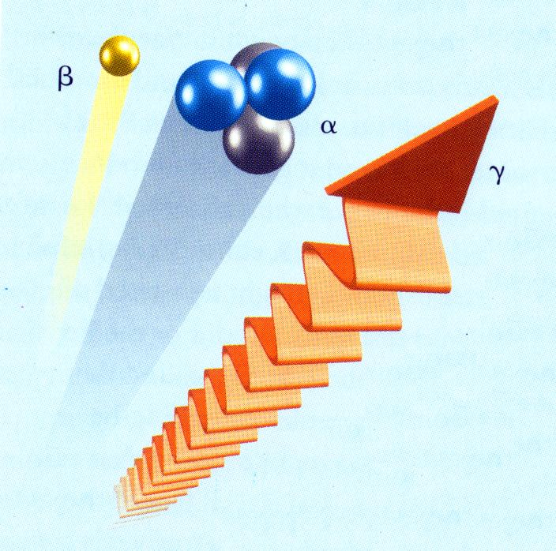
原子核的发现

Slide 34
原子中正负电荷的分布？
汤姆孙发现电子后，提出了汤姆逊原子模型
  1903，提出“葡萄干蛋糕”式原子模型或称“西瓜”模型 --- 原子中的正电荷均匀分布在整个原子球体内，电子就象西瓜里的瓜子那样嵌在这个球内,处于某个平衡位置上。
  进一步假设：电子分布在分离的同心环上，每个环上的电子容量都不相同，电子在各自的平衡位置附近做微振动。因而可以发出不同频率的光，而且各层电子绕球心转动时也会发光。
  该模型对于解释当时的一些实验结果、元素的周期性及原子的线光谱等，似乎是成功的。需要实验检验其正确性！

Slide 35
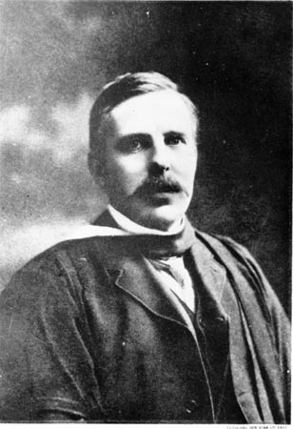
Rutherford, Ernest (1871-1937)
欧内斯特・卢瑟福（1871－1937），新西兰著名物理学家，原子核物理学之父。学术界公认他为继法拉第之后最伟大的实验物理学家。他首先提出放射性半衰 期的概念，证实放射性涉及从一个元素到另一个元素的嬗（shan）变。他又将放射性物质按照贯穿能力分类为𝛼，𝜷，𝜸射线，并且证实前者就是氦离子。因为“对元素蜕变 以及放射化学的研究”，他荣获1908年诺贝尔化学奖。
名言：科学只有物理一个学科,其他不过相当于集邮活动而已。All science is either physics or stamp collecting.

Slide 36
“鳄鱼”卢瑟福
像鳄鱼一样，在科学之海中勇往直前，从不退缩
We don’t have the money, so we have to think!
卢瑟福培养了八位诺贝尔物理和化学奖获奖人！
1957年成立的卢瑟福实验室
(Rutherford Appleton Laboratory, RAL)
目前发展为一个多学科、综合性的大型国家实验室
Notes:
1895年，在农场挖土豆的卢瑟福收到了英国剑桥大学发来的通知书，通知他已被录取为伦敦国际博览会的奖学金生。卢瑟福接到通知书后扔掉挖土豆的锄头喊道：“这是我挖的最后一个土豆啦！”
当人们评论卢瑟福的成就时，总要提到他“桃李满天下”。在卢瑟福的悉心培养下，他的学生和助手有多人获得了诺贝尔奖：
1921年，卢瑟福的助手索迪获诺贝尔化学奖；
1922年，卢瑟福的学生阿斯顿获诺贝尔化学奖；
诺贝尔奖章
1922年，卢瑟福的学生玻尔获诺贝尔物理奖；
1927年，卢瑟福的助手威尔逊获诺贝尔物理奖；
1935年，卢瑟福的学生查德威克获诺贝尔物理奖；
1948年，卢瑟福的助手布莱克特获诺贝尔物理奖；
1951年，卢瑟福的学生科克拉夫特和瓦耳顿，共同获得诺贝尔物理奖；
1978年，卢瑟福的学生卡皮茨获诺贝尔物理奖。
有人说，如果世界上设立培养人才的诺贝尔奖金的话，那么卢瑟福是第一号候选人。

Slide 37
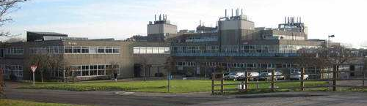
英国剑桥大学的卡文迪什实验室 (Cavendish laboratory) ，筹建于1871年，是世界上最有声望的物理学研究和教育的中心之一；对近100年来物理学的发展起过非常出色的作用，前后培养出诺贝尔奖金获得者共达26人。
主持这个实验室的历届教授是：麦克斯韦(1871～1879)、瑞利(1879～1884)、汤姆孙(1885～1919)、卢瑟福(1919～1937)、布拉格(1938～1953)、莫特(1953～1971)、皮帕德(1971～1978)、考克(1979～1984)、爱德华(1984～ )。
卡文迪什实验室的创建，标志着物理学开始了在实验室中进行系统性实验的时代。在它100多年的历史中，重要的成就有：汤姆孙发现电子、卢瑟福发现元素的转变、阿普顿发现电离层、查德威克发现中子、W.H.布拉格等发现一些重要的生物分子的结构、M.赖尔等对射电源的普查、A.休伊什等发现脉冲星。
这个实验室另一个优良传统是，实验中所用的关键性实验装置都是由实验人员自己设计和制造。例如，汤姆孙的阴极射线管、阿斯顿的质谱仪、威耳孙的云室和布莱克持的自动云室、考克饶夫和瓦耳顿的高压倍加器、考克饶夫的雷达、赖尔的综合孔径射电望远镜。
以实验为根据的理论探索，在这里同样受到重视。瑞利对声学理论的奠基性工作、克里克和沃森提出DNA分子双螺旋结构导致的遗传学理论的进展、莫特等关于固体物理学理论的系统研究等都是极有影响的理论成就。

Slide 38
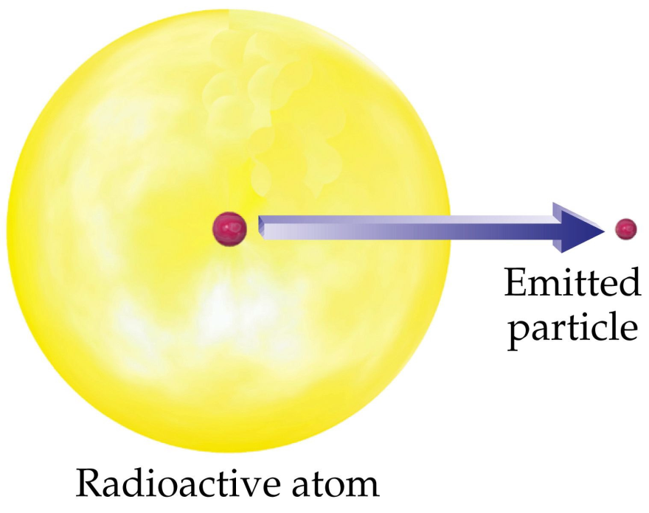
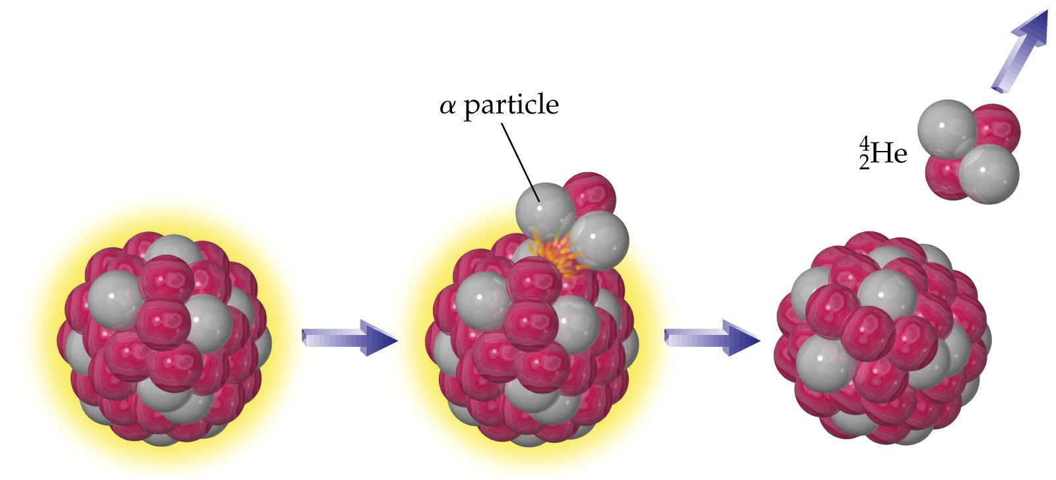
α粒子
放射性元素发射出的高速带电粒子，其速度约为光速的十分之一，带+2e的电荷，质量约为4倍的氢原子质量。
镭
氡
Radium → Radon + α-particle
Z=88 Z=86 Z=2
^{A}_{Z} X→ ^{A-4}_{Z-2} Y + α

Slide 39
粒子散射实验（盖革-马斯顿实验）
散射：一个运动粒子受到另一个粒子的作用而改变原来的运动方向的现象。粒子受到散射时，它的出射方向与原入射方向之间的夹角叫做散射角。
实验结果：大多数散射角很小，约1/8000散射大于90°，极个别的散射角等于180°

Slide 40
实验装置示意图
(a) 侧视图 (b) 俯视图
R:放射源； F:散射箔；
S:闪烁屏； B:金属匣

Slide 41
卢瑟福散射
卢瑟福：这是我一生中从未有过的最难以置信的事件，它的难以置信好比你对一张白纸射出一发15英寸的炮弹，结果却被顶了回来打在自己身上。
Notes:
Supersaturation: To cause (a vapor) to exceed the normal saturation vapor pressure at a given temperature.

Slide 42
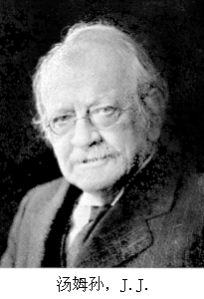
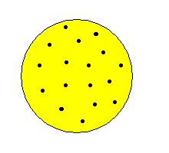
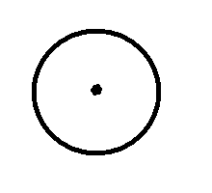
原子内部结构的物理图像？
汤姆孙
卢瑟福

Slide 43
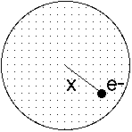
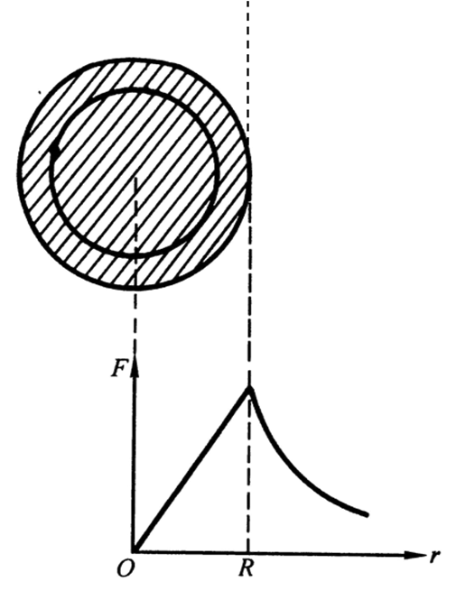
汤姆孙模型的困难
近似1：粒子散射受电子的影响忽略不计，只须考虑原子中带正电而质量大的部分对粒子的影响。
近似2：只受库仑力的作用。
当r>R时，原子受的库仑斥力为：
当r<R时，原子受的库仑斥力为：
当r=R时，原子受的库仑斥力最大

Slide 44
上面的计算我们没有考虑核外电子的影响,这是因为电子的质量仅为α粒子质量的1/8000,它的作用是可以忽略的,即使发生对头碰撞,影响也是微小的.
当α粒子与电子发生正碰时,可以近似看作弹性碰撞,动量与动能均守恒
入射的α粒子
散射后的α粒子
散射后的电子

Slide 46
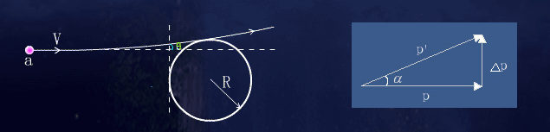
对于汤姆逊模型而言，只有掠入射(r=R)时,入射α 粒子受力最大，设为 F_{max} ，我们来看看此条件下α 粒子的最大偏转角是多少？
如上图,我们假设α 粒子以速度 V 射来,且在原子附近度过的整个时间内均受到 F_{max} 的作用,那么会产生多大角度的散射呢?

Slide 47
α粒子动量的改变大约是作用力乘以作用时间
其中 表示α粒子在原子附近度过的时间.
代入F_{max}值,
解得:
所以
其中
tanθ值很小,所以有
(1)
Notes:
三种算法: 国际单位制：真空介电常数：8.854 x 10-12 安培2 秒4 千克-1 米-3 = 库仑2 焦耳-1 米-1
国际单位制:e2/4piepsilon = 1/137 *h-bar c
自然单位制: 1 fm x 1 GeV = 5.068

Slide 48
汤姆孙模型的困难
粒子受原子作用最大动量变化(掠射)：
最大散射角：
大角散射在汤姆逊模型中发生非常困难
  散射角大于3°的比1%少得多；
  散射角大于90°的约为10⁻³⁵⁰⁰.
  而盖革－马斯顿实验却为1/8000！
  必须重新寻找原子的结构模型。
困难：作用力F太小，不能发生大角散射。
解决方法：减少带正电部分的半径R，使作用力增大。
必须重新寻找原子的结构模型！

Slide 49
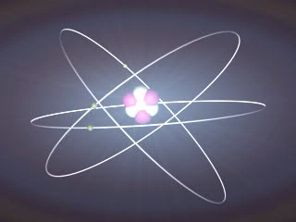
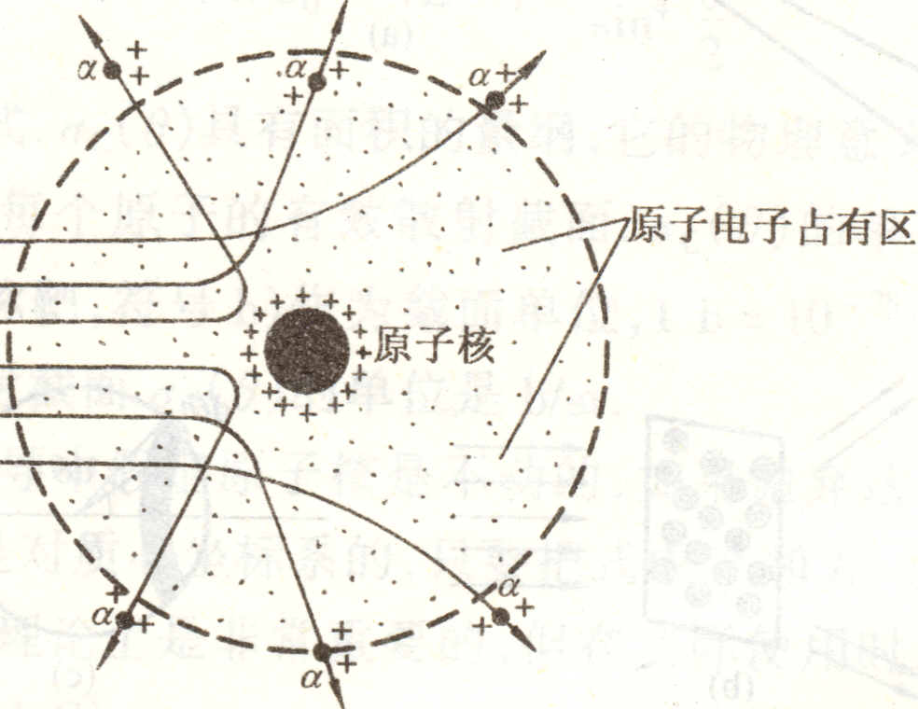
卢瑟福的核式模型
原子序数为Z的原子的中心, 有一个带正电荷的核(原子核),它所带的正电量Ze, 它的体积极小但质量很大, 几乎等于整个原子的质量, 正常情况下核外有Z个电子围绕它运动。
定性地解释：由于原子核很小，绝大部分α粒子并不能瞄准原子核入射，而只是从原子核周围穿过，所以原子核的作用力仍然不大，因此偏转也很小，也有少数α粒子有可能从原子核附近通过，这时，r较小，受的作用力较大，就会有较大的偏转，而极少数正对原子核入射的α粒子，由于r很小，受的作用力很大，就有可能反弹回来。所以卢瑟福的核式结构模型能定性地解释α粒子散射实验。

Slide 50

卢瑟福的核式模型
原子序数为Z的原子的中心，有一个带正电的核（原子核），它所带的正电量 Ze，它的体积极小但质量很大，几乎等于整个原子的质量。正常情况下核外有Z个电子围绕它运动。
减小带正电部分的半径R
该模型成功解释了粒子被原子散射的现象。

Slide 51
卢瑟福散射理论的假定：
简单、理想化的物理模型
原子有核结构模型：定性⇒α粒子散射实验观察到的大角散射，但必须给出可以与实验进行比较的定量结果，才能判定该模型的正确性。为此卢瑟福提出了可验证的α粒子散射理论。
四个假设
  忽略电子的作用：由于m_{e}<<M_{核}，且m_{e}<<M_{α}，所以忽略电子对散射的影响
  只有库仑相互作用: 粒子和原子核看成点电荷，认为静电力服从库仑定律，且引力F_{万}<<库仑力F_{静}
  只发生单次散射：由于原子核线度很小，原子内非常空旷，而α粒子与原子核相距很近时才会发生显著偏转，因此α粒子靠近一个原子核后再靠近另一个原子核的机会很少，属于单次散射问题
  靶核静止：通常，散射原子的质量M>>M_{α}，可近似认为原子核在散射过程中对实验室参照系静止不动。

Slide 52
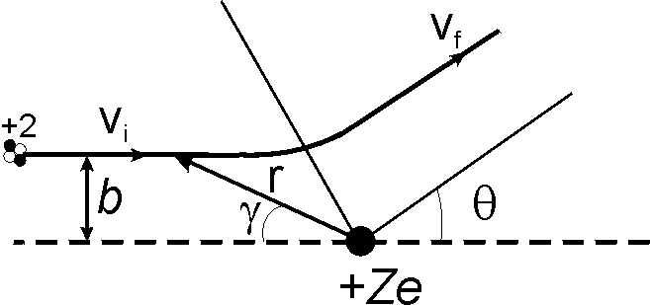
库仑散射公式
原子核与α粒子入射方向间的垂直
距离b，称为瞄准距离(或碰撞参数)
库仑散射公式
上式反应出b和θ的对应关系 。b小， θ大； b大，θ小
要得到大角散射，正电荷必须集中在很小的范围内，α粒子必须在离正电荷很近处通过。
问题：b是微观量，至今还不可控制，在实验中也无法测量，所以这个公式还不可能和实验值直接比较。

Slide 53
库仑散射公式的推导
设坐标系原点固定在原子核上，一个α粒子以初速度v_{i}从左方射来，按库仑定律，α粒子与原子核间斥力的大小为
由力学知，α粒子的轨迹应为双曲线的一支，在原子核库仑场中的偏转如图所示。图中v是α粒子运动到某一位置时的速度，位矢为r，散射后末速度为v_{f}。θ是α粒子入射方向和散射方向间的夹角，即散射角。
取r_{m}是α粒子与原子核的最小距离。

Slide 54
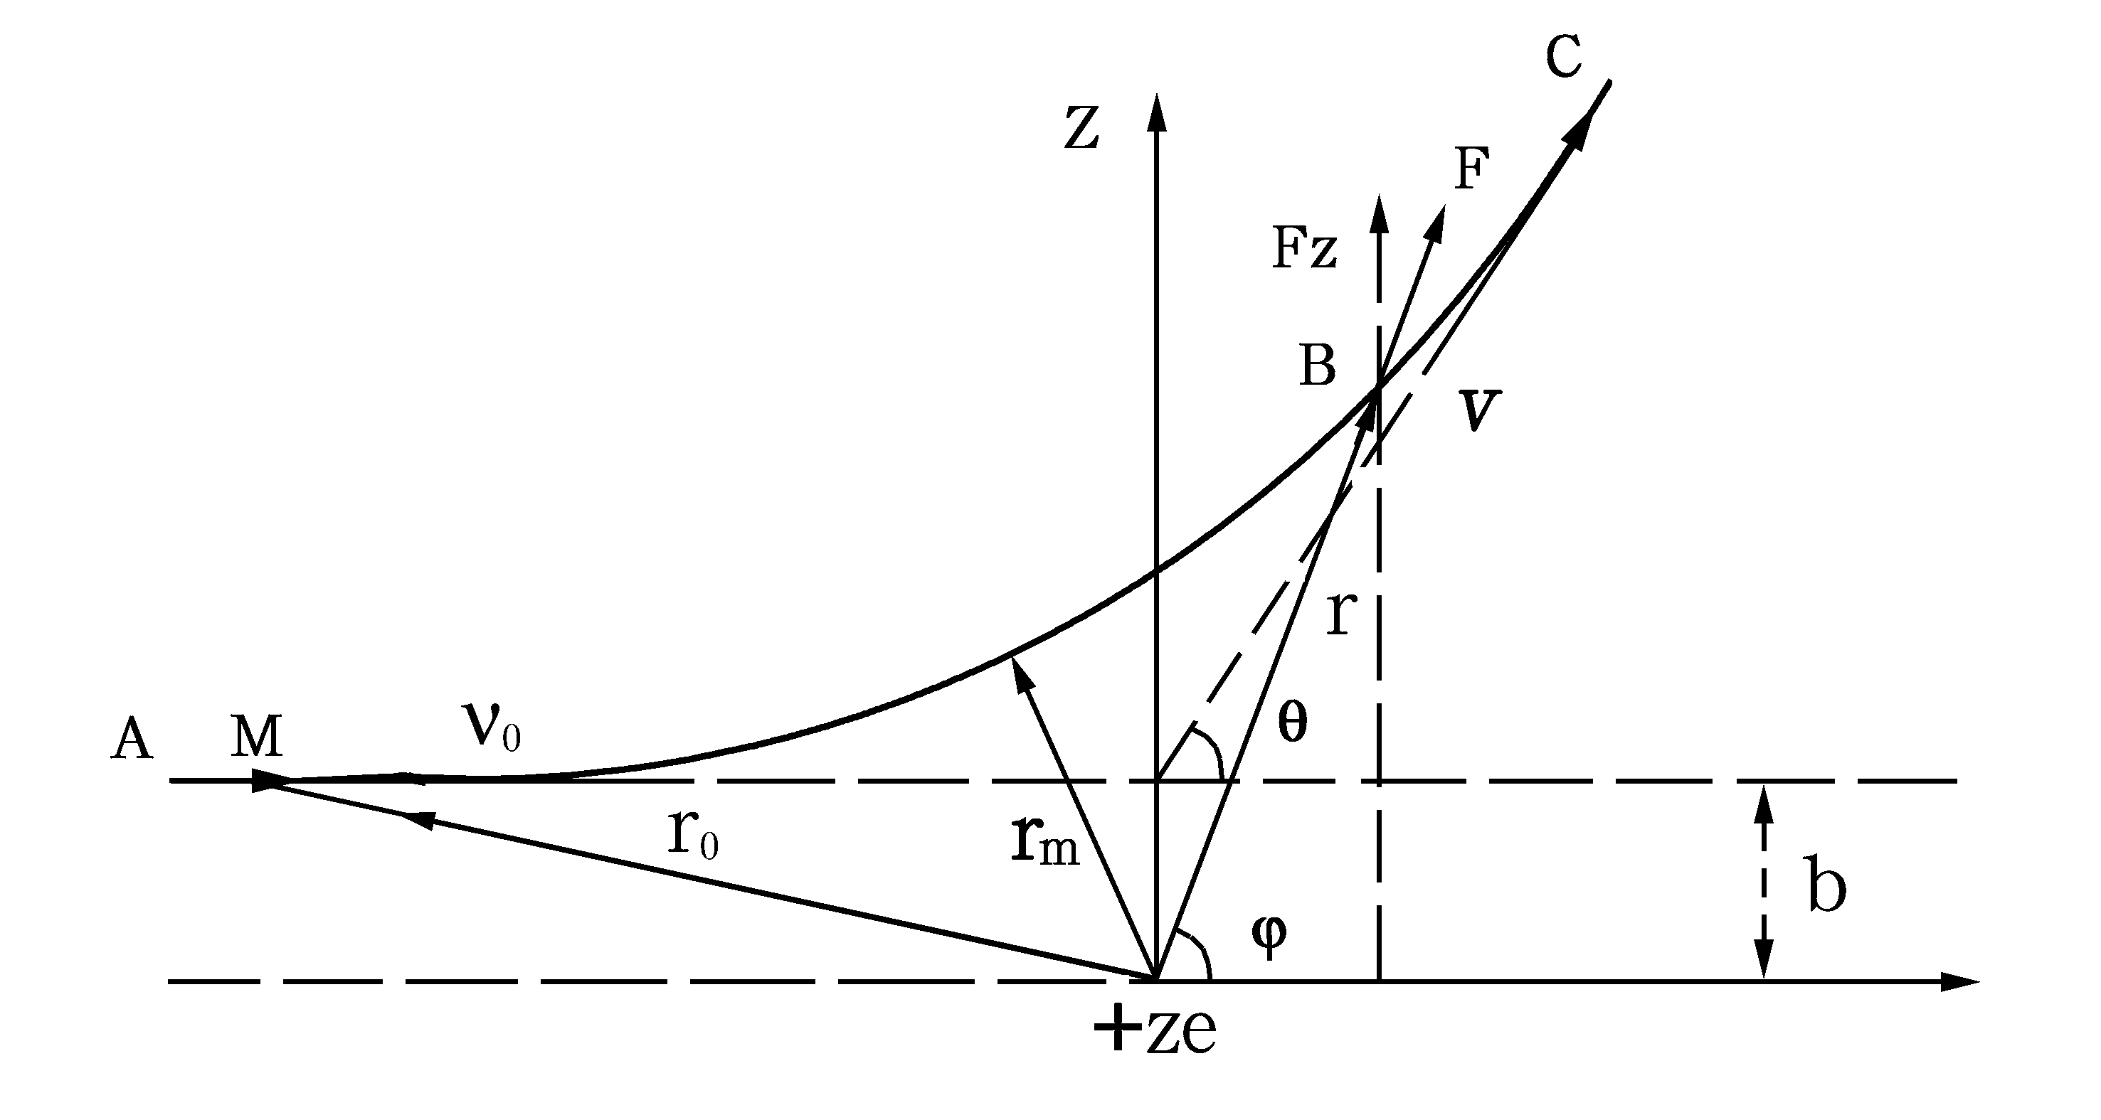
库仑散射公式 的推导
粒子散射
因为库仑力是保守力，在它的作用下机械能守恒。选α粒子与原子核相距无穷远处势能为零，以M表示α粒子的质量，则

Slide 55
库仑散射公式的推导
即v_{i}与v_{f}的数值必然相等，记为v₀，但两者方向不同
α粒子在中心力场中运动，其角动量守恒，即
这里r₀为开始时α粒子的位矢，故
将它写成标量形式，有

Slide 56
库仑散射公式 的推导
α粒子在B点所受的力为
在z轴上的分量为
又

Slide 57
库仑散射公式 的推导
所以
由角动量守恒式
，替换掉dt，得
α粒子从A到C，其φ角由π到θ，它在z轴方向速度分量v_{z}由0到v₀sinθ。对上式求积分

Slide 58
库仑散射公式 的推导
可得
可写成
上式即为库仑散射公式。可以看到，当α粒子的速度v₀确定后，b越小，θ越大。当b足够小时，θ可以大于90°，甚至接近180°。也就是说，大角散射是由于α粒子和原子核近距离碰撞的结果。
一种简洁写法：$b=\frac{a}{2}∙ctg\frac{θ}{2}，a=\frac{Z1Z2e2}{4πε0E}$，a为库伦散射因子

Slide 59
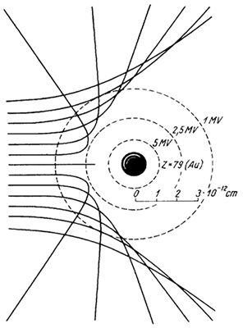


库伦公式的验证性
$$b=\frac{a}{2}∙ctg\frac{θ}{2}，a=\frac{Z1Z2e2}{4πε0E}$$
$\frac{e^{2}}{4πϵ_{0}}=1.44$ fm$∙$MeV
α粒子
E = 7.68 MeV, Z =79 (金箔)
库伦散射因子 a =29.6 fm
b (10⁻¹⁵ m) 1000 100 10
❑ 1.7˚ 16.9˚ 112˚
由于碰撞参数b是一个无法控制的量，而且不可能用一个原子进行散射实验，我们无法验证b与θ的关系。

Slide 60
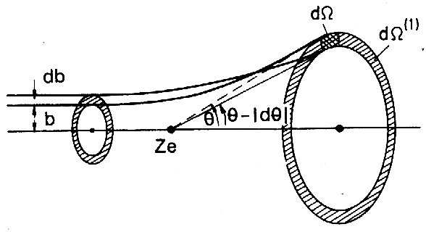
为何需要卢瑟福公式？
目标：使散射角θ与一个比b容易测定的观测量联系起来，以便于理论与实验进行比较.
→
→
问题：环形面积和空心圆锥体的立体角之间有何关系呢?

Slide 61


卢瑟福公式的推导
粒子散射截面
空心圆锥体
环形面积：
空心圆锥体的立体角dΩ与dθ有如下关系

Slide 62

卢瑟福公式的推导
把此库仑散射公式b平方再求导
易得到，dσ与dΩ的对应关系 ：
$${\left(\frac{a}{4}\right)}^{2}\sim 15 fm^{2}\sim 0.15b$$
公式的物理意义：被每个原子散射到θ∼θ+dθ之间的空心立体角dΩ内的α粒子，必定打在b∼b+db之间的dσ这个环形带上 。

Slide 63
卢瑟福公式
定义微分截面σ(θ)，表示粒子散射到θ角附近单位立体角内每个原子有效散射截面（单个粒子与单个金原子核散射）
这就是著名的卢瑟福散射公式。
σ(θ)的量纲为面积/立体角。
Cross section:
靶恩、靶； mb, μb, pb, fb

Slide 64

散射截面
对于每个α粒子来说，对应一个原子核就有一个圆环
设单位体积靶原子数为n, 箔靶厚度为t，箔靶面积为s
在此厚度，各个原子核互不遮挡，瞄准距离为b的α粒子，则共有nst个圆环，散射面积为ntsdσ。
散射粒子出现在某立体角的几率为入射的α粒子正好落在散射面积内的几率→散射几率为散射总截面与箔靶的有效面积s之比.
薄靶散射
单个粒子与多个原子核的散射几率，即它掉在这nst个环内的几率

Slide 65
散射截面
单个粒子与多个原子核的散射几率，即它掉在这nst个环内的几率
若有N个α粒子均匀地打在金箔面s上，则在dΩ方向上测量到的α粒子数为（多个粒子与多个原子核）

Slide 66
微分散射截面
分析可得
可见dσ的物理意义是每个入射的α粒子被单位面积内的靶核散射到θ→θ+dθ范围内的几率，即每个α粒子被散射到立体角dΩ内的几率。
故微分截面可以等效为“几率”（缩放后“几率”），这就是dσ的物理意义。
σ(θ)即为每个α粒子被散射到单位立体角内的几率。dσ与σ(θ)具有面积的量纲。

Slide 67
卢瑟福公式的实验验证
探测器
盖革与马斯顿1913年证明

Slide 68
对α粒子散射实验的进一步说明
在理论的推导过程中有三个重要的假定：
（1）在计算总散射截面时，把单原子的散射截面乘以原子数，这就是在假定金属箔很薄，原子核前后不相互遮蔽，这样就保证了大角散射是一次散射的过程。
（2）通过金属箔的α粒子只经过一次散射。但实际情况还包含了多次小角散射的合成，但是由于在小角散射合成时，会抵消一部分，这样就使多次小角散射对一次大角散射产生的影响更小，可以忽略不计。
（3）忽略电子对α粒子散射实验的影响。因为电子的质量比α粒子的质量要小的多，所以电子的影响可忽略。

Slide 69
几点注意事项
两个粒子间的相互作用力是有心力！
探测器到金箔的距离 >> 金箔本身的尺寸（或α粒子束的横截面）
卢瑟福散射
  单个α粒子与单个金原子核 ⇐ 微分截面σ(θ)的定义
  （卢瑟福散射公式与粒子质量无关？）
  单个α粒子与多个金原子核 ⇐ 单粒子散射几率dP(θ)
  多个α粒子与多个金原子核 ⇐ 实验测量
当散射θ角接近0时 ⇒ 卢瑟福散射公式的微分截面σ(θ)趋于∞，如何理解？
  当θ →0时 ⇒ 瞄准距离b大 ⇒ 电子屏蔽效应不再能忽略
  ⇒ α粒子与中性原子散射 ⇒卢瑟福散射公式不再成立

Slide 70
上节回顾
卢瑟福散射实验：实验设计和结果
为什么汤姆逊模型不能解释实验结果
卢瑟福核式模型
卢瑟福散射模型的几个假设
库仑散射公式的推导
散射截面
卢瑟福散射公式

Slide 71




卢瑟福公式的实验验证
$$b=10 nm, θ=0.016^{∘}$$
$$b=1 fm, θ=172^{∘}$$
(1)在同一α粒子源和同一散射体的情况下，dN′与sin⁴θ/2成反比。如图当角度由小变大，实验结果与卢瑟福公式符合得很好，这是卢瑟福散射公式最突出和最重要的特征。

Slide 72

卢瑟福公式的实验验证
(2)用同一α粒子源和同一种材料的散射体，在同一散射角，dN′与散射体的厚度t成正比。实验用8 Mev的粒子源，把θ固定在25°附近，改变金属箔的厚度，得到如图结果。

Slide 73

卢瑟福公式的实验验证
(3)用同一散射物，在同一散射角，dN′与v₀⁴成反比，即与E_{α}²成反比。为了改变α粒子速度，用一些薄云母片来减速。实验结果与预期符合得很好。

Slide 74

卢瑟福公式的实验验证
(4)用同一α粒子源，在同一散射角，对同一nt值dN′与Z²成正比。同一nt值就是用厚度近似相等的不同材料做实验。可以测定Z。

Slide 75
实验结果表明与理论符合很好，从而确立了原子有核模型这一观点,从而更进一步证实了卢瑟福散射公式的正确性.
但是当时并没有测出元素的电荷数,直到1920年,查德维克（发现中子，获得诺贝尔奖）改进了实验装置,第一次直接地测出了元素的电荷数Z。
他发现:电荷数就等于元素的原子数,同时这个发现也从其它角度进一步证明了卢瑟福核式模型的正确性.
卢瑟福公式据经典理论导出而在量子理论中仍成立，这是很少见的。

Slide 76
原子核大小的估算
由卢瑟福的原子有核结构模型和散射理论，可以推算α粒子达到的离原子核的最小距离，也就是原子核半径的上限。设α粒子离原子核很远时的速度为v₀，达到离原子核最小距离r_{m}处的速度为v′，按能量守恒定律：
角动量守恒定律
由上两式消去v′代入b的库仑散射公式可得近核点公式 :

Slide 77

原子核大小的估算
$$θ=π时，r_{m}=\frac{4ze2}{4πε0Mv^{2}}=a$$
a库伦散射因子
显然当sinθ/2=1，θ=π时r_{m}有极小值。这相当于对心碰撞，α粒子的全部动能都用来克服库仑排斥能。
卢瑟福等曾观察镭的α粒子在金箔上的散射，算得金原子(79)的r_{m}等于3×10⁻¹⁴m。铜原子(29)的r_{m}为1.2×10⁻¹⁴m，银原子（47）的r_{m}为2×10⁻¹⁴m，可见原子核半径数量级在10⁻¹⁵～10⁻¹⁴m范围，而原子半径数量级是10⁻¹⁰ m，所以原子核在原子中是很小的。

Slide 78
行星模型的意义及困难

Slide 79
行星模型的意义
1、最重要意义是提出了原子的核式结构，即提出了以核为中心的概念
2、 α粒子散射实验为人类开辟了一条研究微观粒子结构的新途径。
3、α粒子散射实验还为材料分析提供了一种手段。
卢瑟福背散射谱仪
(Rutherford back scattering spectroscopy, RBS）

Slide 80



卢瑟福背散射谱仪(RBS)
基本原理
  离子源+加速器+研究样品+能量探测器
  入射粒子（通常为α或p）能量E₀，弹性散射
  背散射粒子（出射粒子）能量E₁ = kE₀
  由能量守恒、动量守恒可得：
  其中： θ₁ ：实验室系的散射角，
  m₁：入射粒子质量，m₂：靶粒子质量
  入射粒子质量要小于靶粒子： m₁< m₂
  厚靶：考虑路径上的能量损失
实验举例，样品：硅基+BaSrTiO₃薄膜
  不同元素对应不同的能量位置
  每一元素相对应的峰面积正比于该元素在靶中的含量
钡
锶
钛
~16
~28
~48
~87
~137
Notes:
Note that the cross section is different for different elements

Slide 81
散射实验在微观世界的重要性
在核物理与高能物理中, 经常通过与核子散射来研究其结构，而开创性的工作一般会授予诺贝尔奖。比如Hofstadter因为利用快电子（1 GeV）散射来研究质子和中子结构，被授予1961年诺贝尔奖。通过分析散射截面随角度的变化，他获得了质子和中子内部结构的信息。
在凝聚态物理中, 大部分的粒子如中子、质子、muon、电子、alpha粒子等都被用于研究材料性质，在过去的一个世纪里面，有二十多个诺贝尔奖与散射相关
同步辐射光源、散列中子源，…

Slide 82



历史：质子与中子的发现
原子核到底长什么样？
1914年：阿尔法粒子（α）轰击氮原子，发现氢原子实验 ⇒ 质子
后来又在其他轰击实验中发现了质子，说明质子在原子核中普遍存在
卢瑟福
E. Rutherford
（英国）
根据原子质量以及电荷，卢瑟福假定原子中存在一个中性粒子，由电子环绕质子组成
但显然需要巨大的能量来束缚电子
1932年：先用α粒子轰击铍，再用铍产生的穿透力极强的射线轰击氢、氮
  只有假定从铍中放出的射线是一种质量跟质子差不多的中性粒子，才能解释  中子 （且非高能gamma射线）
查德威克
J. Chadwick
（英国）
Notes:
用alpha 轰击氮原子，

Slide 83





历史：质子与中子的内部结构
1957年：高能电子轰击质子实验
结论：质子、中子有内部结构，它们由更“小”的东西组成
  夸克
霍夫思塔特
R. Hofstadter
（美国）
盖尔曼
Murray Gell-Mann
（美国）

Slide 84
物质结构的研究手段
化学实验
原子
汤姆孙实验
原子中包含电子
卢瑟福散射实验
原子核式结构
量子物理： 原子能级、角动量量子化、自旋
量子电动力学
原子核结构： 质子、中子
量子色动力学： 强相互作用
量子味动力学： 电弱理论
基本粒子： 标准模型 → 新物理
光谱学实验、…
（电子）质子－
原子－核子碰撞实验
核物理实验，
高能物理实验

Slide 85
困难
卢瑟福模型提出了原子的核式结构，在人们探索原子结构的历程中踏出了第一步，可是当我们进入原子内部准备考察电子的运动规律时，却发现了与已建立的物理规律不一致的现象。
1.原子的稳定性
经典物理学告诉我们，任何带电粒子在作加速运动的过程中都要以发射电磁波的方式放出能量，那么电子在绕核作加速运动的过程就会不断地向外发射电磁波而不断失去能量，以致轨道半径越来越小，最后湮没在原子核中，并导致原子坍缩。然而实验表明原子是相当稳定的。
2.原子的同一性
任何元素的原子都是确定的，某一元素的所有原子之间是无差别的，这种原子的同一性是经典的行星模型无法理解的。
3.原子的再生性
一个原子在同外来粒子相互作用以后，这个原子可以恢复到原来的状态，就象未曾发生过任何事情一样。原子的这种再生性，是卢瑟福模型所无法说明的.
原子线状光谱问题

Slide 86
4）很难解释原子的线状光谱。
以氢原子为例,核外一个电子,电子圆周运动,向心力
(1)
电子圆周运动，辐射电磁波，按经典理论，电子的辐射频率与圆周运动的频率相等，即
(2)
由(1)求出速度v，并带入(2)，得到：
辐射频率是连续谱
结论： 核式模型得到了α粒子散射的支持，但微观世界需进一步考虑，因为它与经典图像冲突。

Slide 87
小结
原子存在的证据
电子的发现
电子电荷的估计
卢瑟福散射实验的重要结果：发现大约1/8000的 α 粒子散射角度大于90º，有的甚至接近 180º ⇒ 提出了原子的核式结构模型
从经典力学出发推导库仑散射公式，进而推导卢瑟福散射公式，成功解释了α 粒子的大角度散射。
  卢瑟福公式是按经典物理导出，而在量子物理中仍然成立。在以后的‘原子的量子态’章节时将提到。
  微分散射截面

Slide 88
作业
杨福家《原子物理学》
25页习题：2,3,5,7

